Slide 1

BÁO CÁO CÔNG NGHỆ .NET
ĐỀ TÀI: XÂY DỰNG PHẦN MỀM BÁN VÉ XE KHÁCH
GIÁO VIÊN HƯỚNG DẪN:
BÙI CÔNG DANH

Slide 2
DANH SÁCH THÀNH VIÊN
NGUYỄN AN KHƯƠNG - 2001190129
HUỲNH MỸ LINH - 200190144

Slide 3
CẤU TRÚC
MỤC TIÊU ĐỀ TÀI
PHÂN TÍCH THIẾT KẾ CƠ SỞ DỮ LIỆU
TỔNG QUÁT VỀ PHẦN MỀM
DEMO

Slide 4
1.
MỤC TIÊU ĐỀ TÀI

Slide 5
Trong cuộc sống của chúng ta ngày nay, nhu cầu di chuyển đi lại của con người cũng là một phần tất yếu trong cuộc sống, làm sao để việc chuyển sau giữa các tỉnh thành trong nước một cách nhanh nhất, giá cả phải chăng và phải đảm bảo an toàn cho các chuyến đi thì hiện nay xe khách là một lựa chọn không tồi. Từ đó phầm mềm quản lý bán vé xe khách ra đời để phục vụ nhu cầu đời sống di chuyển và đi lại của mỗi người.
Việc xây dựng các phần mềm quản lý để hổ trợ cho việc kinh doanh và nhu cầu di chuyển của con người là một nhu cầu thiết yếu. Quản lý bán vé xe khách là một công việc không hề dễ hàng nếu áp dụng mô hình quản lý truyền thống. Nhờ sự phát triển đột phá của công nghệ thông tin mà việc xây dựng một phần mềm quản lý bán vé xe khách sẽ trở nên dễ dàng, trôi chảy hơn.

Slide 6
2.
PHÂN TÍCH THIẾT KẾ HỆ QUẢN TRỊ CƠ SỞ DỮ LIỆU

Slide 7
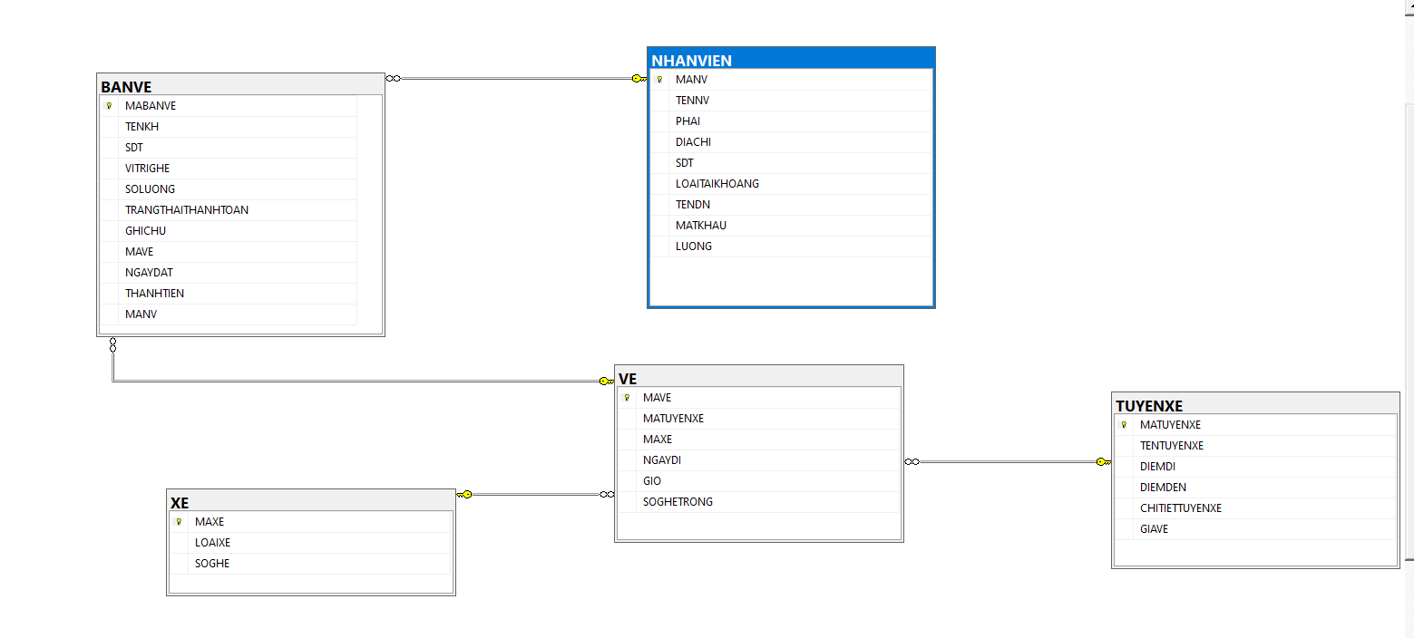
Sơ Đồ Hệ Quản Trị Cơ Sở Dữ Liệu

Slide 8
3.
TỔNG QUÁT VỀ PHẦN MỀM

Slide 9
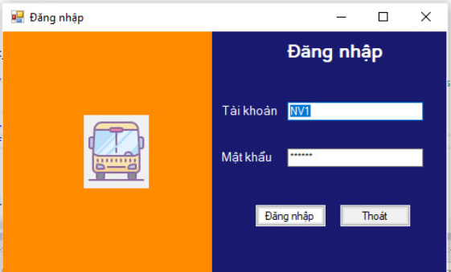
Hình ảnh và giao diện
Giao diện Đăng Nhập
Notes:
Trang đăng nhập

Slide 10
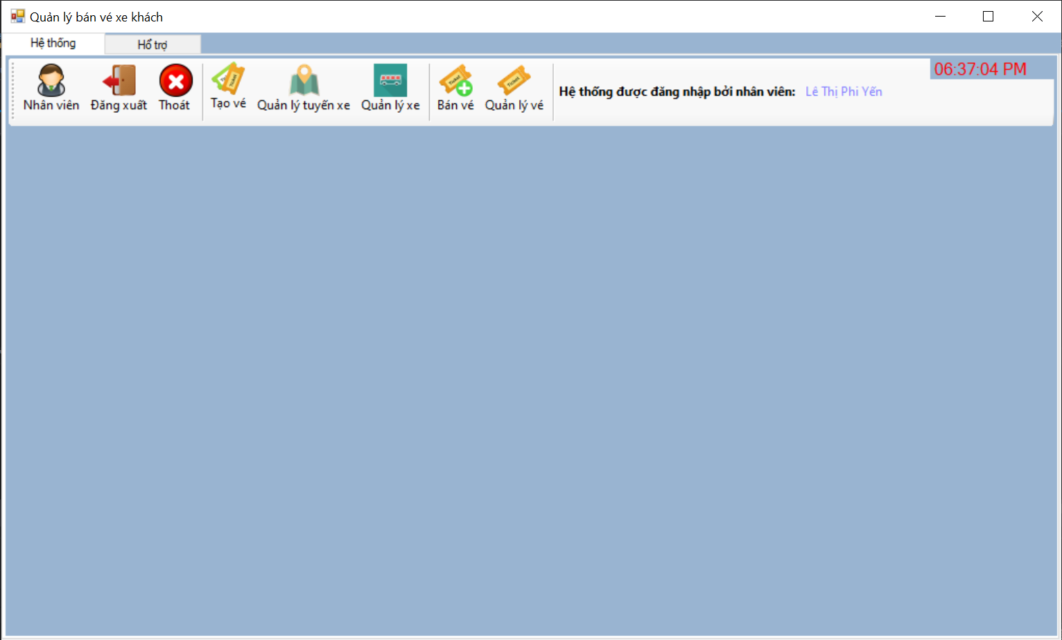
Giao diện Chính

Slide 11
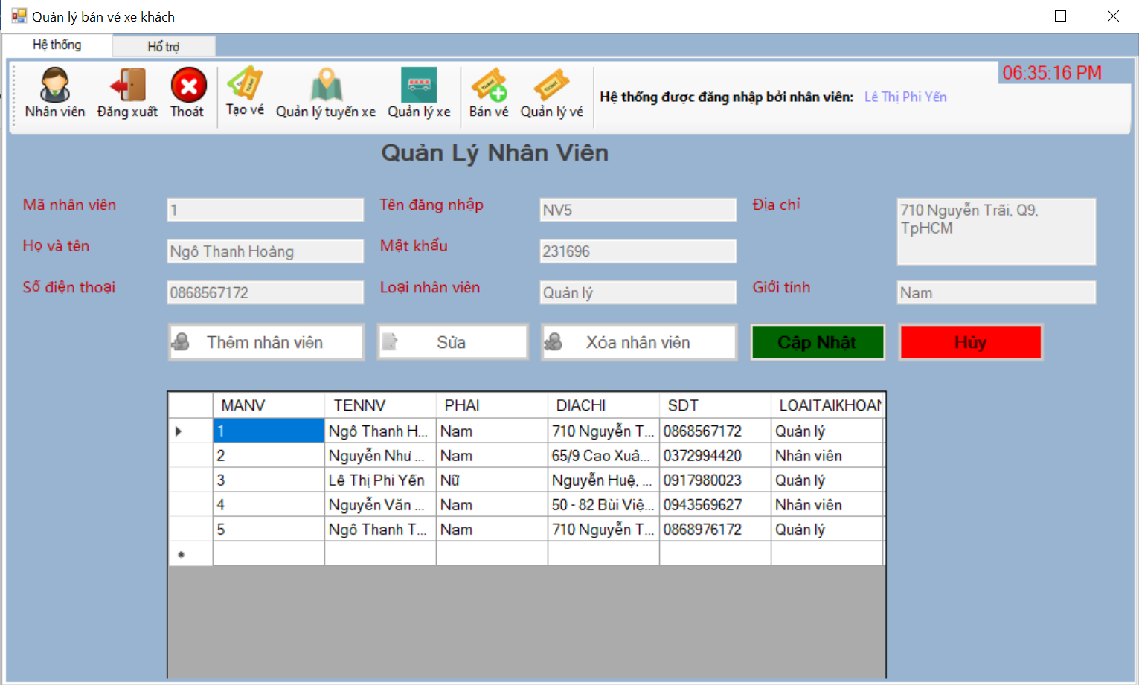
Giao diện Quản lý Nhân Viên

Slide 12
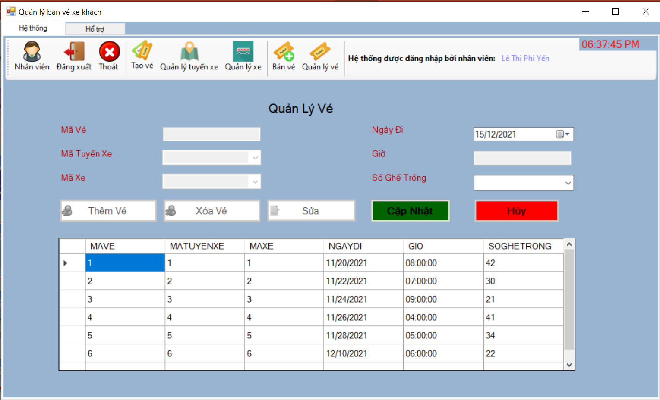
Giao diện Tạo Vé

Slide 13
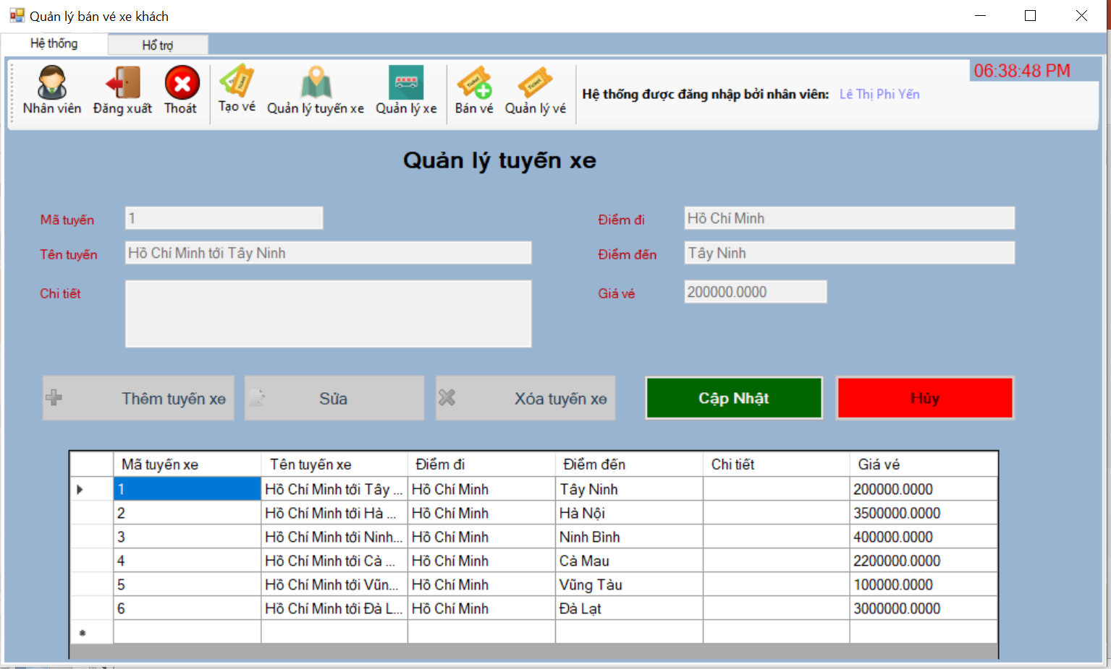
Giao diện Quản lý Tuyến Xe

Slide 14
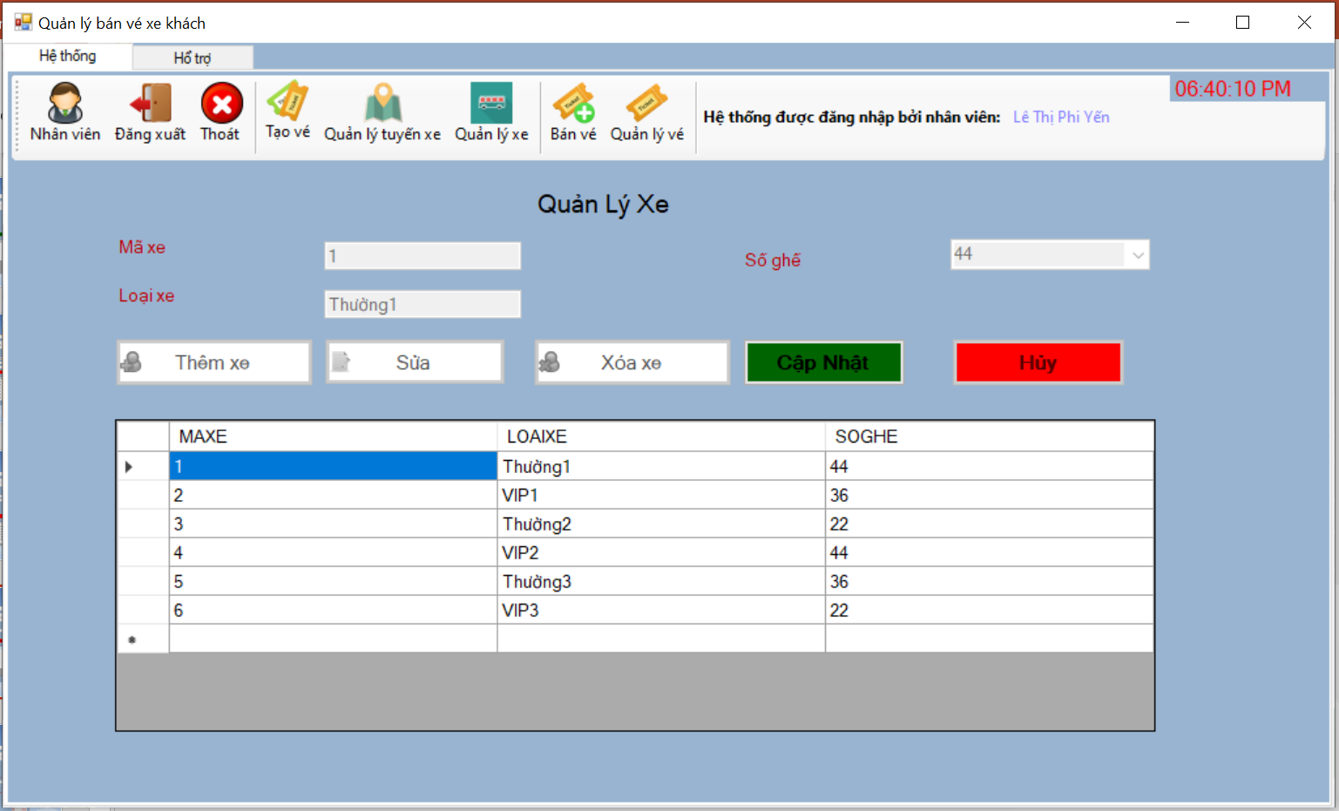
Giao diện Quản lý Xe

Slide 15
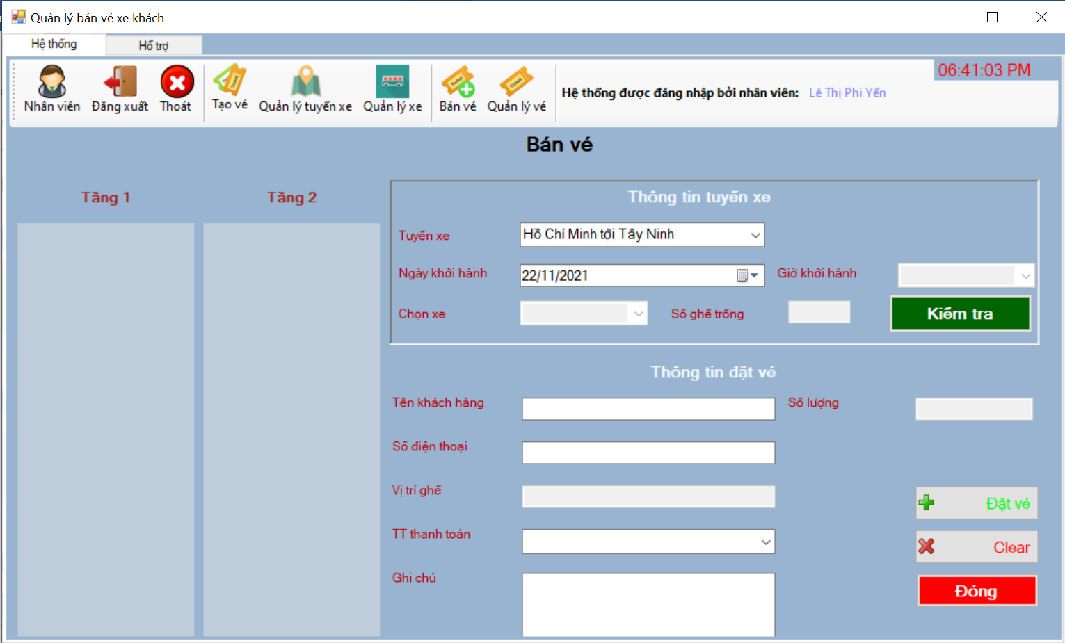
Giao diện Quản lý Bán Vé

Slide 16
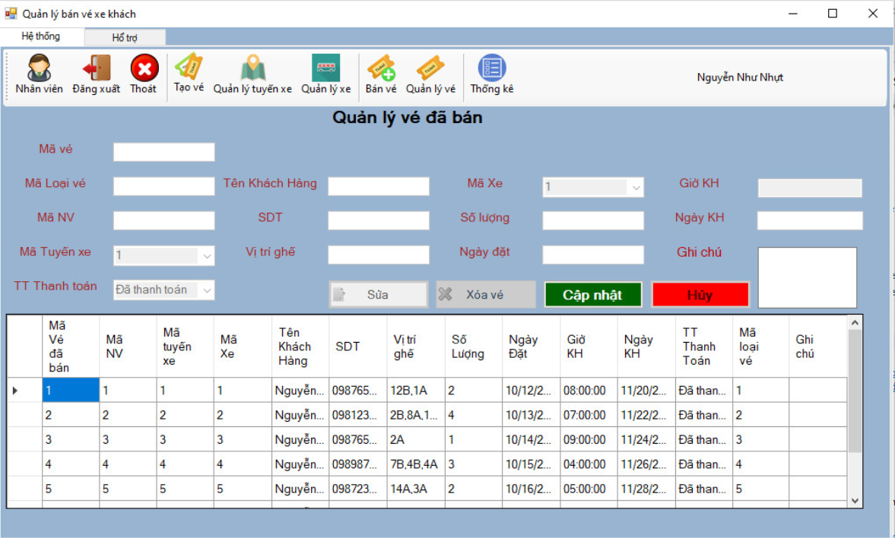
Giao diện Quản lý Vé Đã Bán

Slide 17
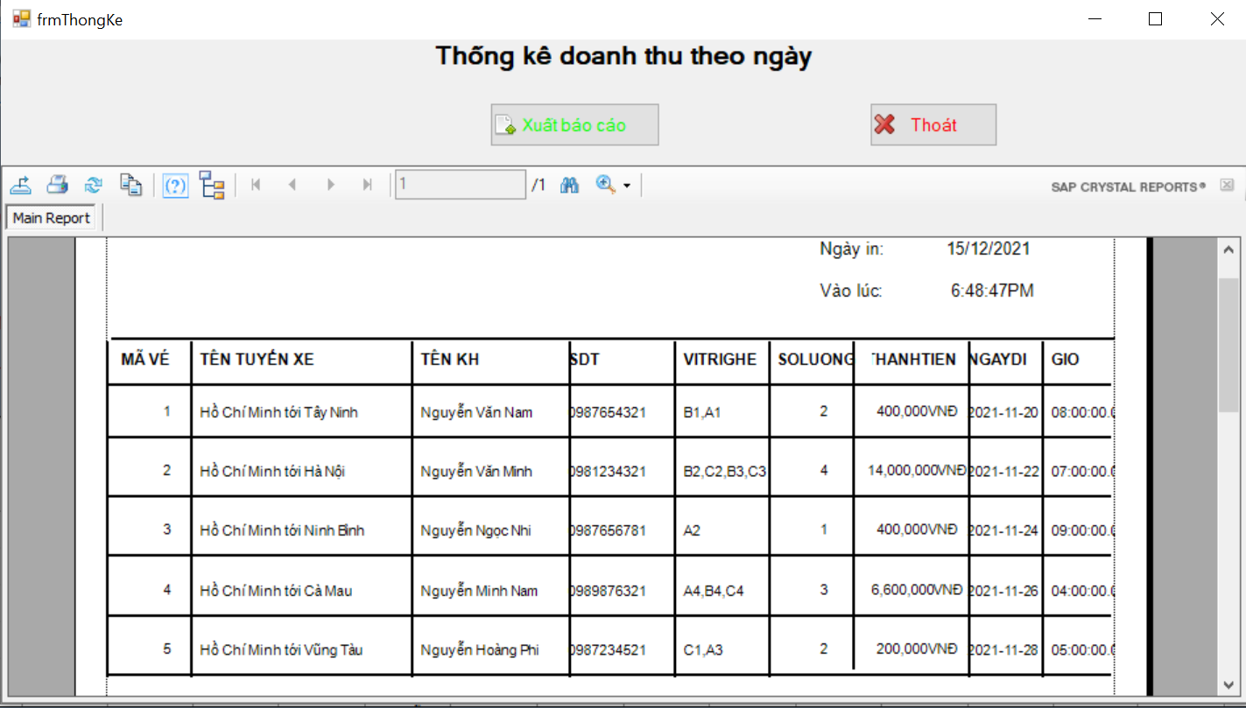
Giao diện Quản lý Thống Kê

Slide 18
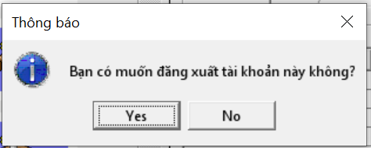
Giao diện Đăng Xuất

Slide 19
4.
DEMO

Slide 20
THANKS!

